Slide 1
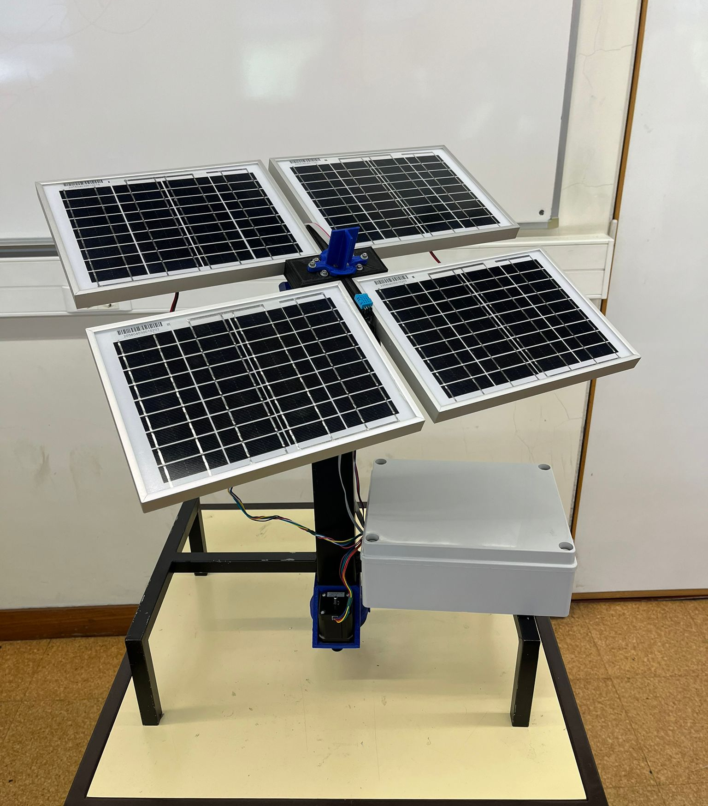

Solar Tracker System
Projeto Integrador em Engenharia Eletrónica Industrial e Computadores II
Discentes:
Diego Soares Brandão A97769
Henrique Nogueira Magalhães A94932
João Pedro Machado da Silva A95610
José Pedro Azevedo Leite A95247
Rui Pedro Azevedo Leite A956868
Tiago Leal Pereira A96008

Slide 2
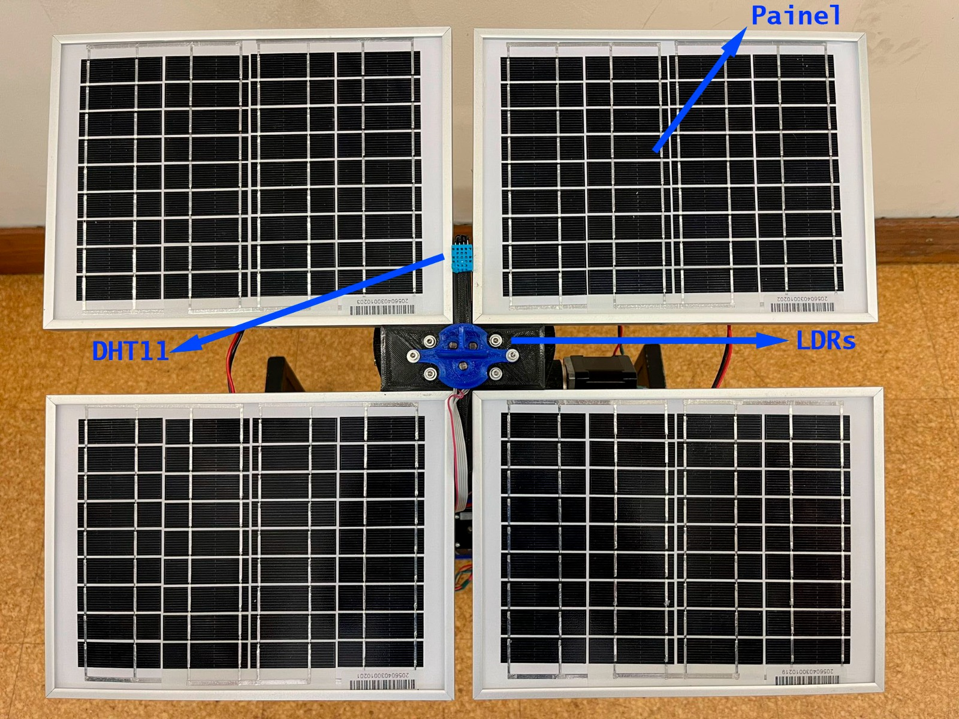
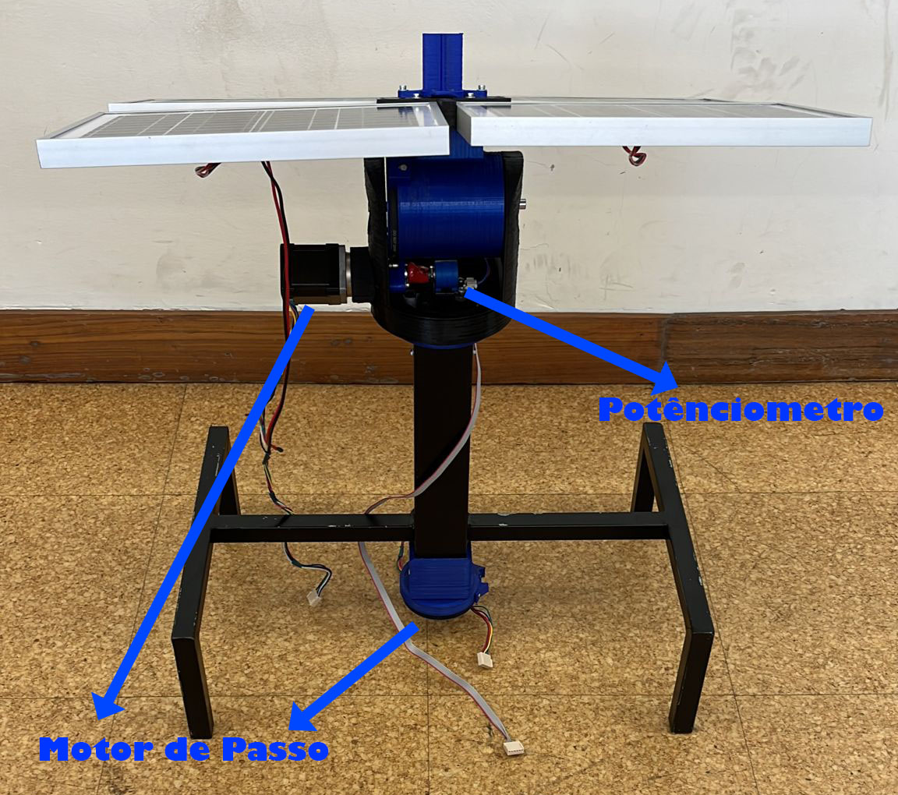
Sensores utilizados
Potenciómetro multivoltas;
LDRs;
DHT11;
Interruptores fim de curso;
Sensor de tensão;
Sensor de corrente.

Slide 3
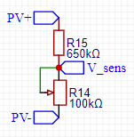
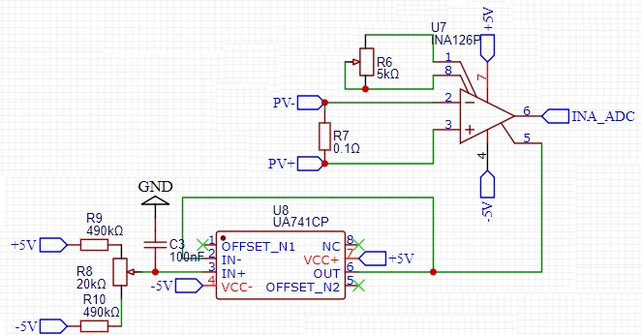
Sensor de Tensão
Divisor resistivo;
Resistências com alto valor óhmico.
Sensor de Corrente
Resistência shunt;
INA126P;
LM741.

Slide 4
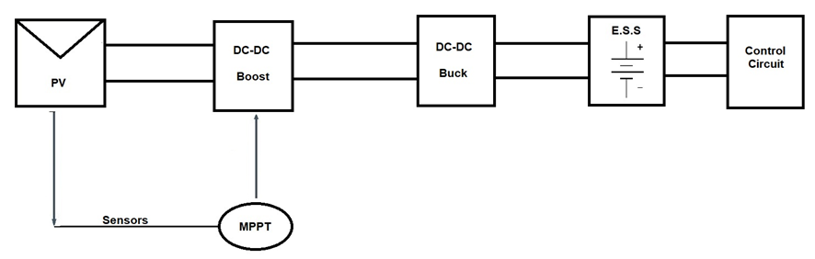
Interface PV – ESS
Aproveitando a energia produzida, foi desenvolvido um circuito de alimentação constituído por três módulos;
Conversor de corrente contínua step-up;
Conversor corrente continua step-down;
Sistema de armazenamento de energia controlado.

Slide 5
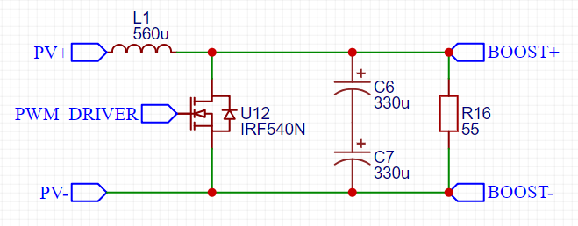
Interface PV – ESS
Conversor Boost
Estabelecer uma tensão à saída dos painéis mais estável para reduzir perdas de produção;
Permite implementação de um algoritmo MPPT;
Entrada: 10 - 22.6V , 1.1 A (máx.)
Saída: 24-33 V, 0.83 A (máx.)

Slide 6
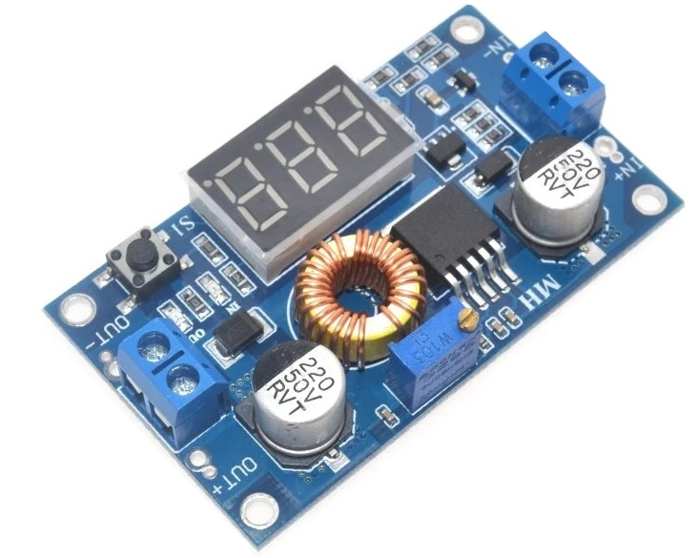
Interface PV – ESS
Conversor Buck
Responsável por fazer a regulação da tensão;
Suporta tensões de entrada até 38V;
Suporta saídas de até 35V 5A;

Slide 7
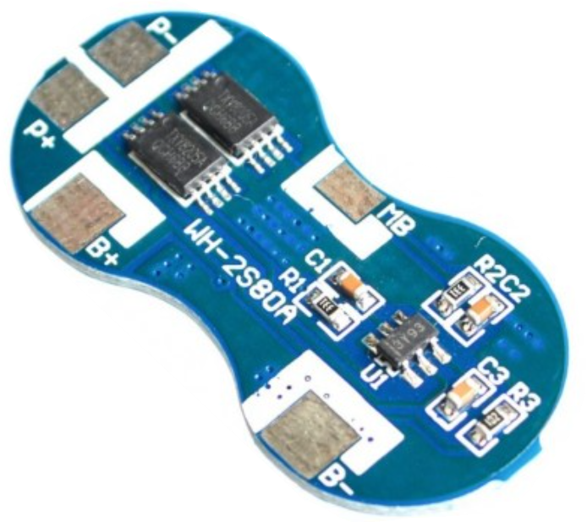
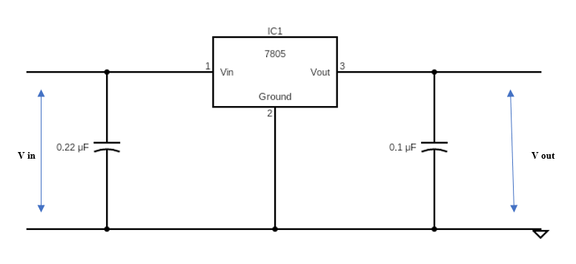
Interface PV – ESS
BMS, baterias e regulador de tensão
BMS – Proteção de descargas das baterias de lítio;
Baterias – Usadas para alimentação dos microcontroladores;
7805 – Regular os 8.2V da bateria para 5V para os microcontroladores

Slide 8
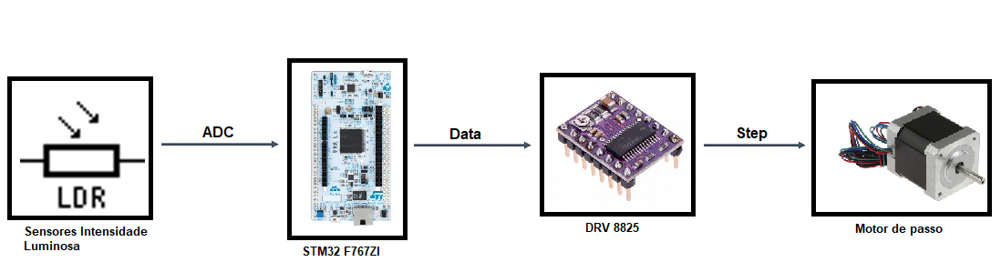
Controlo dos motores
Hardware
Os LDRs estão ligados a um divisor resistivo de forma que a variação da resistência provoque uma variação na tensão;
Ambos os motores são controlados por dois drivers DRV8255, que acionam o respetivo motor de acordo com o sinal PWM enviado pelo microcontrolador.

Slide 9
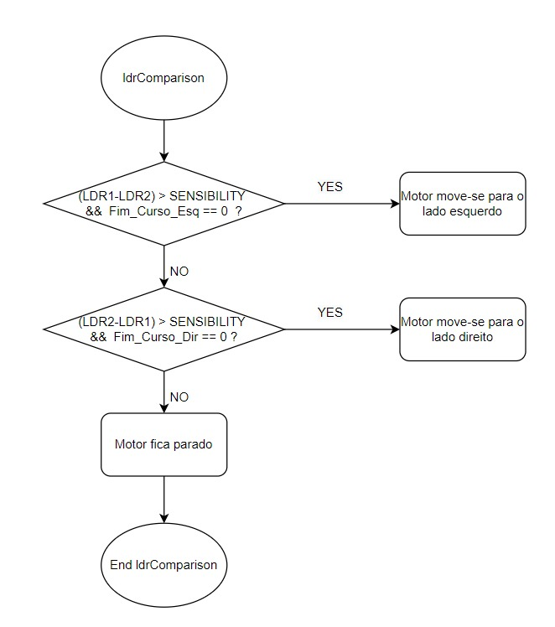
Controlo dos motores
Software
Após a aquisição dos valores dos LDRs é feita a comparação entre eles;
A função é chamada duas vezes para dois conjuntos de LDRs diferentes;
Em paralelo são verificados os estados dos sensores de fim de curso.

Slide 10
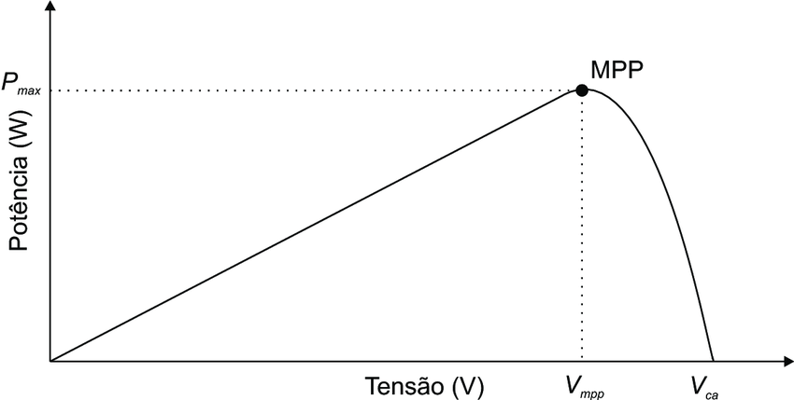
MPPT
É um algoritmo muito utilizado quando se trata da otimização de extração de potência de um painel solar;
Este permite ajustar a tensão e a corrente fornecidas pelos painéis solares, para garantir que a máxima quantidade de energia é extraída;
Ao otimizar a operação no ponto de máxima potência maximiza a eficiência do sistema de energia solar.

Slide 11
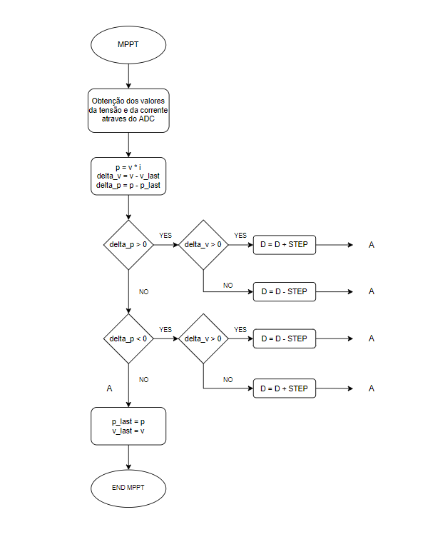
MPPT
De entre as diversas técnicas de implementação do MPPT, optou-se por utilizar a técnica de Perturbação e Observação (P&O);
Esta técnica tem por base a alteração dos tempos de comutação do interruptor analógico, para extrair mais ou menos tensão ou corrente.

Slide 12

Broker mosquitto
Interligação entre um publisher e um subscriber;
Os intervenientes devem estar subscritos no mesmo tópico.

Slide 13
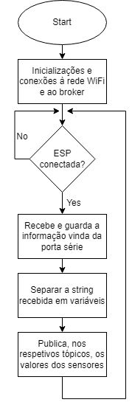
Algoritmo desenvolvido
Ligação à rede Wi-Fi e ao broker;
Recebe os dados numa string por porta série;
Divide os dados e envia-os para os respetivos tópicos;

Slide 14

Client (Node-Red)
Software programação visual simples;
Fácil utilização, intuitivo;
Permite a criação de dashboards;

Slide 15
Agradecimentos:

